Slide 1
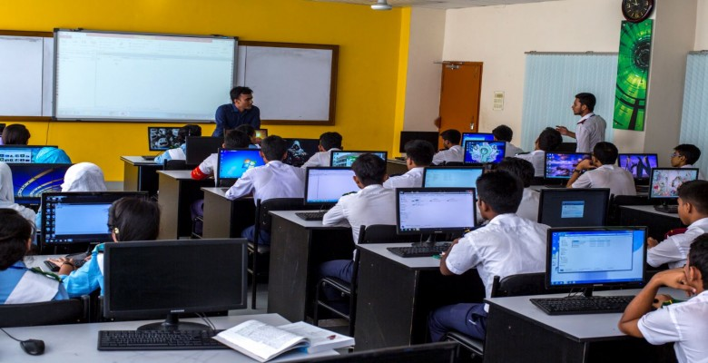
আজকের ক্লাসে সবাইকে স্বাগতম

Slide 2
পরিচিতি
পাঠ পরিচিতি
মনির আহমদ
সহকারী শিক্ষক
বখতিয়ার পাড়া চারপীর আউলিয়া আলিম মাদ্রাসা।
আনোয়ারা,চট্টগ্রাম।
বিষয়: তথ্য ও যোগাযোগ প্রযুক্তি
শ্রেণি: ১০ম

Slide 3
নিচের ছবিগুলো ভালোভাবে দেখো
কি বুঝতে পারলে তোমরা ?

Slide 4
আজকের পাঠ
শিক্ষায় ইন্টারনেট

Slide 5
ডিজিটাল কনটেন্টের প্রকারভেদঃ
ডিজিটাল কনটেন্টকে প্রধান চারটি ভাগে ভাগ করা যায় । এগুলো হলোঃ
টেক্সট বা লিখিত কনটেন্ট
ছবি
শব্দ বা অডিও
ভিডিও ও এনিমেশন

Slide 6
টেক্সট বা লিখিত কনটেন্টঃডিজিটাল মাধ্যমে এখনো লিখিত তথ্যের পরিমাণই বেশি । সব ধরনের লিখিত তথ্য এই ধারার কনটেন্ট। এর মধ্যে রয়েছে নিবন্ধ,ব্লগ পোস্ট ,ইবুক , সংবাদপত্র , পণ্য বা সেবার তালিকা ইত্যাদি ।
ছবিঃসব ধরনের ছবি ,ক্যামেরায় তোলা বা হাতে আঁকা বা কম্পিউটারে সৃষ্ট সকল ধরনের ছবি এই ধারার কনটেন্ট । এর মধ্যে রয়েছে ফটো, হাতে আঁকা ছবি , কার্টুন , ইনফো-গ্রাফিক্স,এনিমিটেড ছবি ইত্যাদি ।

Slide 7
একক কাজ
ডিজিটাল কনটেন্ট কাকে বলে ?
ডিজিটাল কনটেন্ট কত প্রকার ও কি কি ?
টেক্সট বা লিখিত কনটেন্ট সম্পর্কে নিজের ভাষায় লেখ ।

Slide 8
শব্দ বা অডিওঃশব্দ বা অডিও আকারের সকল কনটেন্ট এই প্রকারে অন্তর্ভুক্ত । যেকোনো বিষয়ের অডিও ফাইলই অডিও কনটেন্ট এর পাশাপাশি ইন্টারনেটে প্রচারিত ব্রডকাস্ট অডিও কনটেন্ট এর অন্তর্ভুক্ত ।
ভিডিও বা এনিমেশনঃ ইউটিউব বা এই ধরনের ভিডিও শেয়ারিং সাইটের কারণে ইন্টারনেটে ভিডিও কনটেন্টের পরিমান দিন দিন বৃদ্ধি পাচ্ছে । এছাড়া বর্তমানে ইন্টারনেটে কোনো ঘটনার ভিডিও সরাসরি প্রচারিত হয়ে থাকে । এটিকে বলা হয় ‘ ভিডিও স্ট্রিমিং’ । এমন কনটেন্ট ভিডিও কনটেন্টের অন্তর্ভুক্ত ।

Slide 9
জোড়ায় কাজ
ডিজিটাল কনটেন্টের প্রকারভেদ জোড়ায় জোড়ায় আলোচনা কর ।

Slide 10
ই বুক
ই বুক বা ইলেকট্রনিক বুক বা ই – বই হচ্ছে মুদ্রিত বইয়ের ইলেকট্রনিক রূপ।

Slide 11
যেহেতু, এটি ইলেকট্রনিক মাধ্যমে প্রকাশিত হয় সে কারণে এতে শব্দ, এনিমেশন ইত্যাদিও জুড়ে দেওয়া যায় । এ ধরনের বই কেবল কম্পিউটার, স্মার্টফোন বা বিশেষ ধরনের রিডার ব্যবহার করে পড়া যায় । প্রচলিত রিডারের মধ্যে অ্যামাজন ডটকমের কিন্ডোল সবচেয়ে জনপ্রিয় ।

Slide 12
ই - বুক ব্যবহারের সুবিধা
ই – বুক ডাউনলোডের মাধ্যমে তাৎক্ষণিকভাবে তথ্য পাওয়া সম্ভব ।
ব্যবহারিকভাবে ই-বুক সংরক্ষণের জন্য কোনো লাইব্রেরির দরকার হয় না । রিডিং ডিভাইসে ই-বুক সহজে সংরক্ষণ করা যায় ।
ই-বুক সহজে স্থানান্তরযোগ্য ।
ই-বুকে তথ্য অনুসন্ধান সহজতর ।
ই-বুক ইন্টারনেটের মাধ্যমে সরবরাহ করা হয় বলে কোন ধরনের শিপিং বা প্যাকিং খরচ নেই ।
ই-বুক সহজে বিতরণ ও বিক্রয়যোগ্য ।
ই-বুক মুদ্রণযোগ্য বলে চাহিদা অনুযায়ী প্রিন্ট করা সম্ভব , ফলে আর্থিক সাশ্রয় হয় ।

Slide 13
বিভিন্ন প্রকার ই-বুক
১।মুদ্রিত বইয়ের হুবহু প্রতিলিপি । এই ধরনের ই-বুকগুলো মূলত মুদ্রিত বইয়ের মতই হয়ে থাকে । সচরাচর এগুলো পিডিএফ ফরম্যাটে প্রকাশিত হয়ে থাকে । সম্পূর্ণ বই একসঙ্গে বা ফরম্যাট হিসেবে পাওয়া যায়।

Slide 14
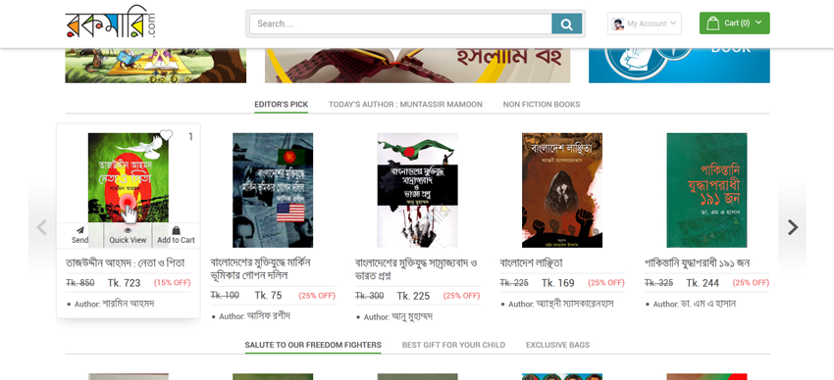
২। যে ই-বুকগুলো কেবল অনলাইনে তথা ইন্টারনেটে পড়া যায় , এগুলো সচরাচর HTML এ প্রকাশিত হয় । এদেরকে বইয়ের ওয়েবসাইট বলা হয় ।

Slide 15
দলীয় কাজ
ই-বুক ব্যবহারের সুবিধা নিজের ভাষায় তুলে ধর।

Slide 16
৩। মুদ্রিত বইয়ের মতো কিন্তু কিছুটা বাড়তি সুবিধাসহ ই-বুক। এগুলো বইয়ের কনটেন্ট ছাড়াও পাঠকের নিজের নোট লেখা , শব্দের অর্থ জানা ইত্যাদি সুবিধা থাকে । এগুলোর বেশিরভাগই ই-পাব ফরম্যাটে প্রকাশিত হয়। এসব ই-বুকের কোনো কোনটি কেবল বিশেষ ডিভাইসে পড়া যায় ।
৪। চৌকস ই-বুক । এই বইগুলোতে লিখিত অংশ ছাড়াও অডিও/ ভিডিও/ এনিমেশন ইত্যাদি সংযুক্ত থাকে । এই বইগুলোকে স্মার্ট ই-বুক বলা হয় । এগুলোর কনটেন্ট মাল্টিমিডিয়া সমৃদ্ধ । যেমনঃ এতে কুইজ থাকে । এমনকি এসব ই-বুকে ত্রিমাত্রিক ছবিও যুক্ত থাকে ।

Slide 17
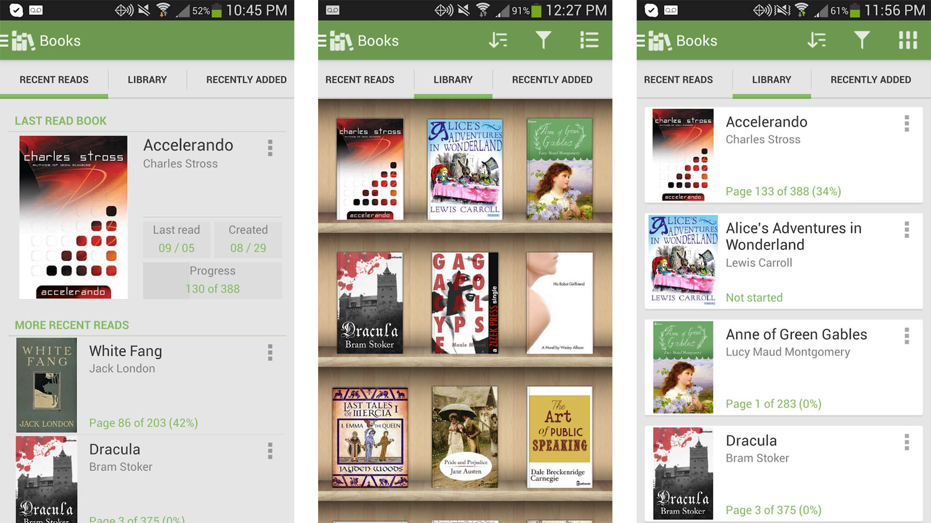
৫।ই-বুকের এপস । এক্ষেত্রে ই-বুকটি নিজেই একটি এপস আকারে প্রকাশিত হয় । এপস ডাউনলোড করে কম্পিউটার বা মোবাইল ফোনে পড়া যায়। মুদ্রিত বইয়ের মতো ই-বুকও কপিরাইটের আওতায় প্রকাশিত হয় ।

Slide 18
মূল্যায়নের প্রশ্ন
১।নিচের কোনটি ডিজিটাল কনটেন্ট ?
ক।ই-মেইল খ।প্রজেক্টর
গ।পেনড্রাইভ ঘ।এনিমেশন
২।নিচের কোনটি ভিডিও শেয়ারিং সাইট ?
ক।গুগোল খ।বিং
গ।ইউটিউব ঘ।টুইটার

Slide 19
৩।সাধারনভাবে ই-বুককে কয়ভাবে ভাগ করা যায় ?
ক।২ খ।৩
গ।৪ ঘ।৫
৪।Amazon.com এর তৈরি ই-বুক রিডারের নাম কি ?
ক। অমনিনেট খ।ইথারনেট
গ।কিন্ডোল ঘ।পিডিএফ

Slide 20
বাড়ির কাজ
ই-বুকের প্রকারভেদ উদাহরণসহ আলোচনা করো ।

Slide 21
আজকের ক্লাসে সবাইকে ধন্যবাদ

